Slide 1
ГАУ «КЦСОН города Каменска-Уральского»
Школа пожилого возраста по направлению
«краеведение» тема занятия
«экономическое развитие края» руководитель: специалист по социальной работе паначева г.а.

Slide 2


Slide 3


Slide 4
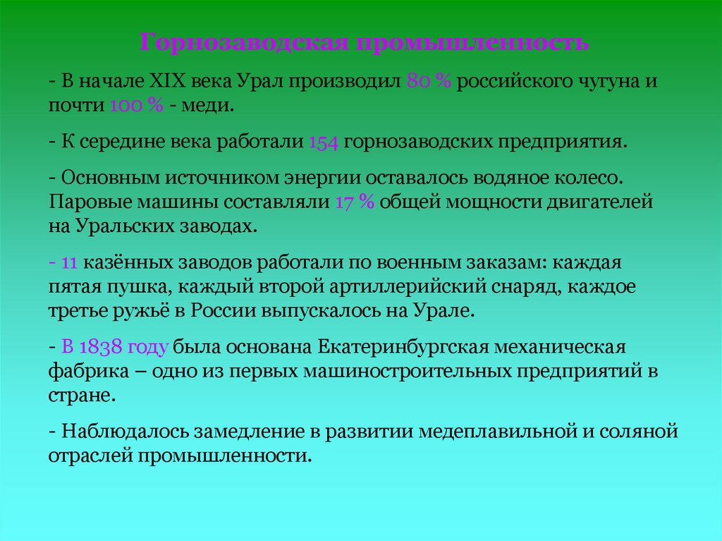

Slide 5
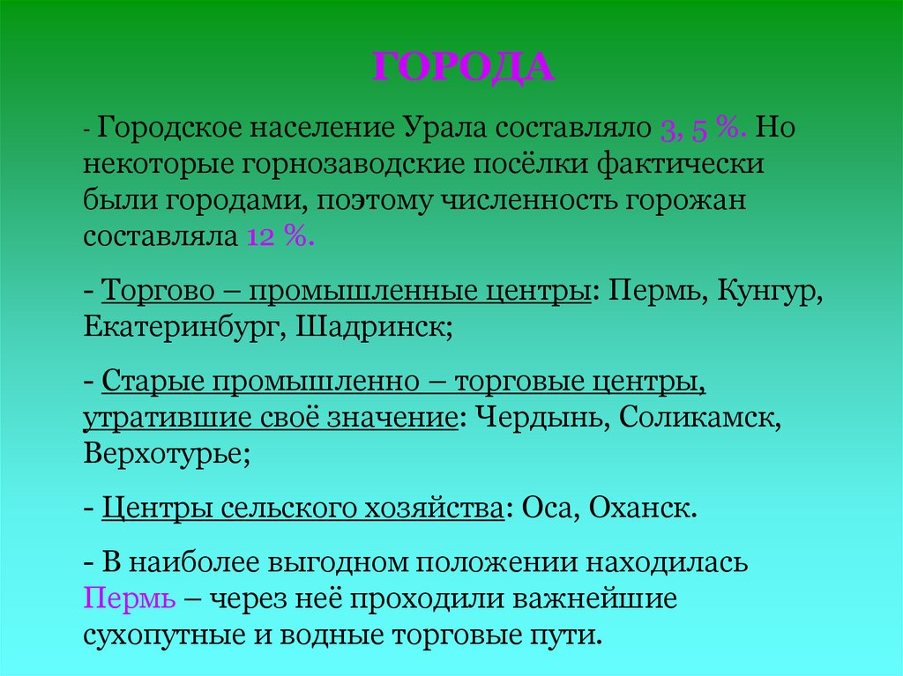

Slide 7
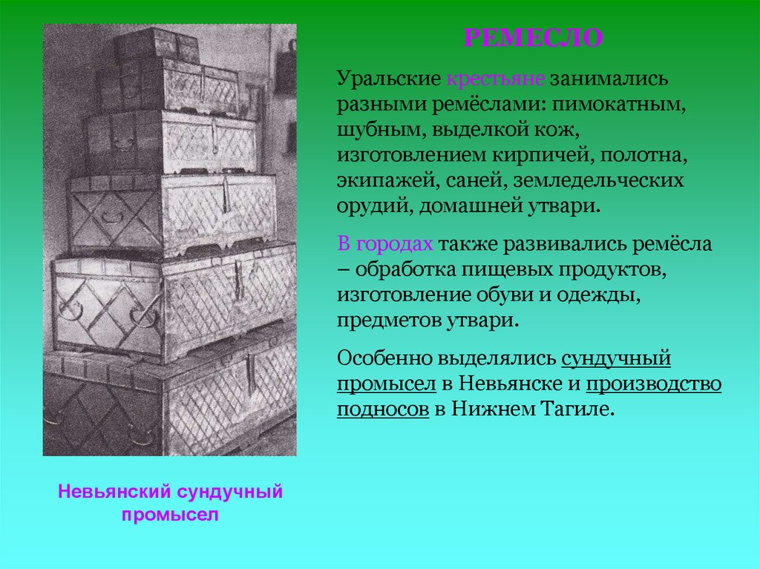

Slide 8


Slide 9
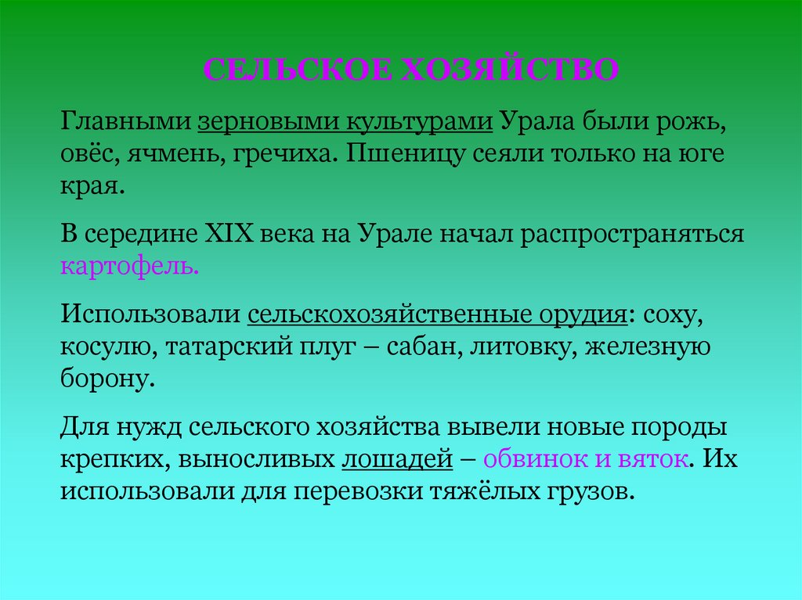

Slide 10
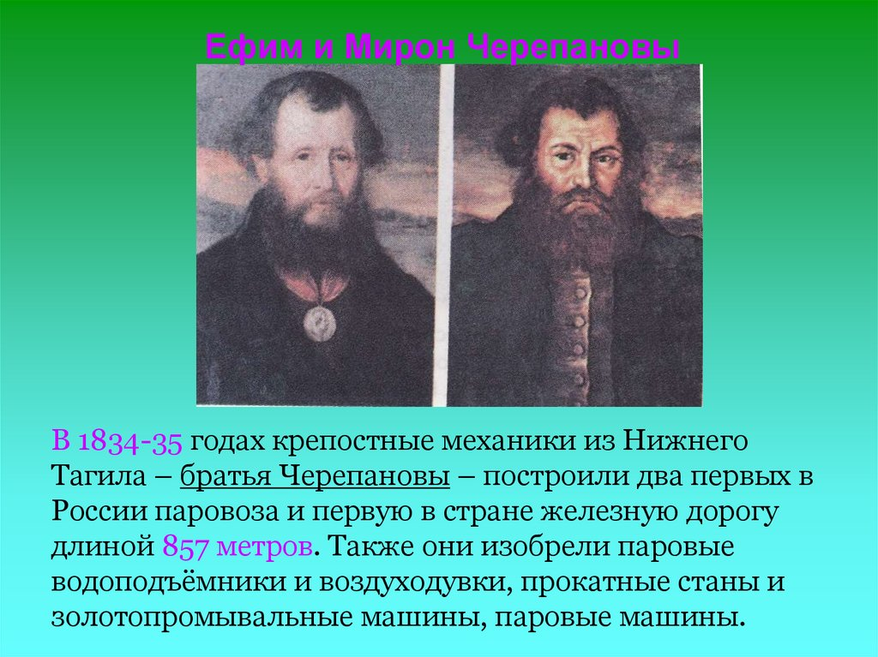

Slide 11


Slide 12
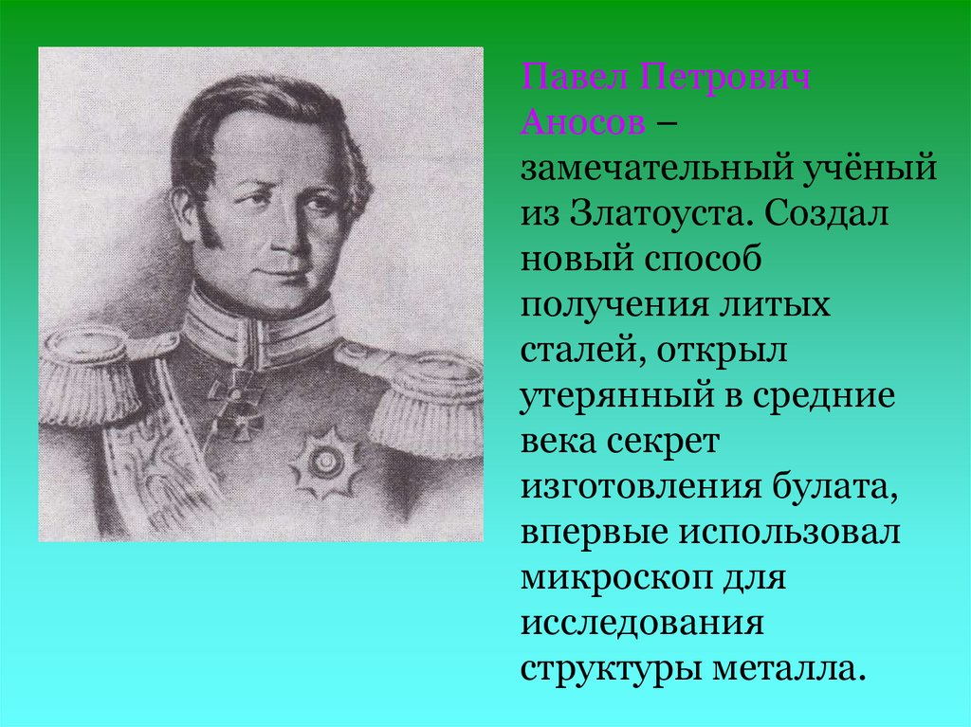

Slide 13
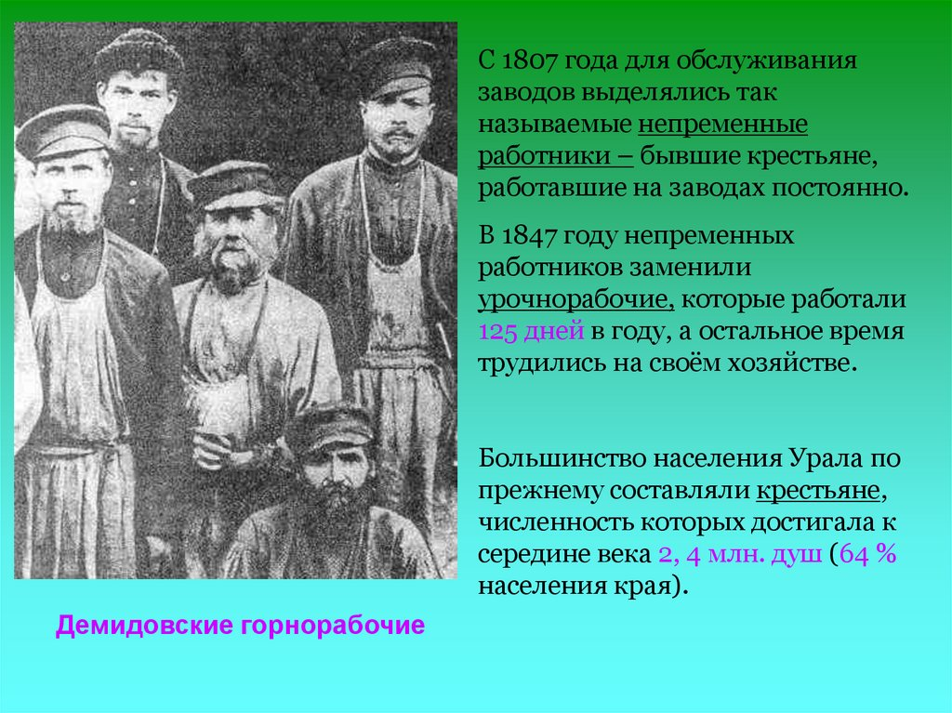

Slide 14


Slide 15
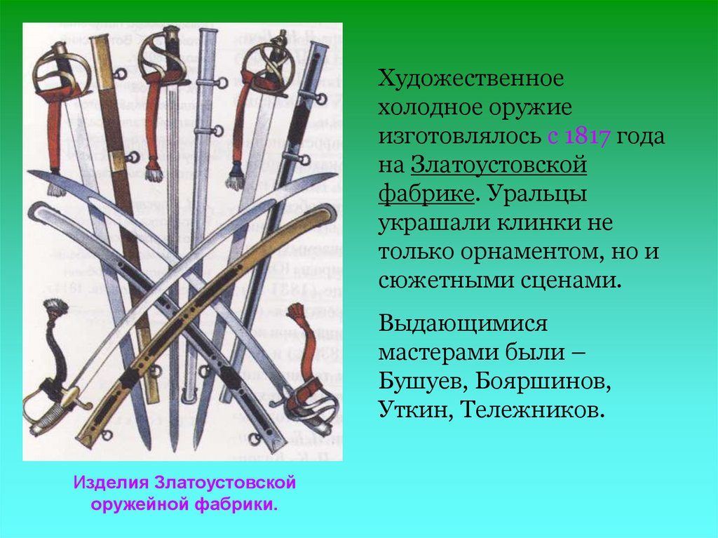

Slide 16
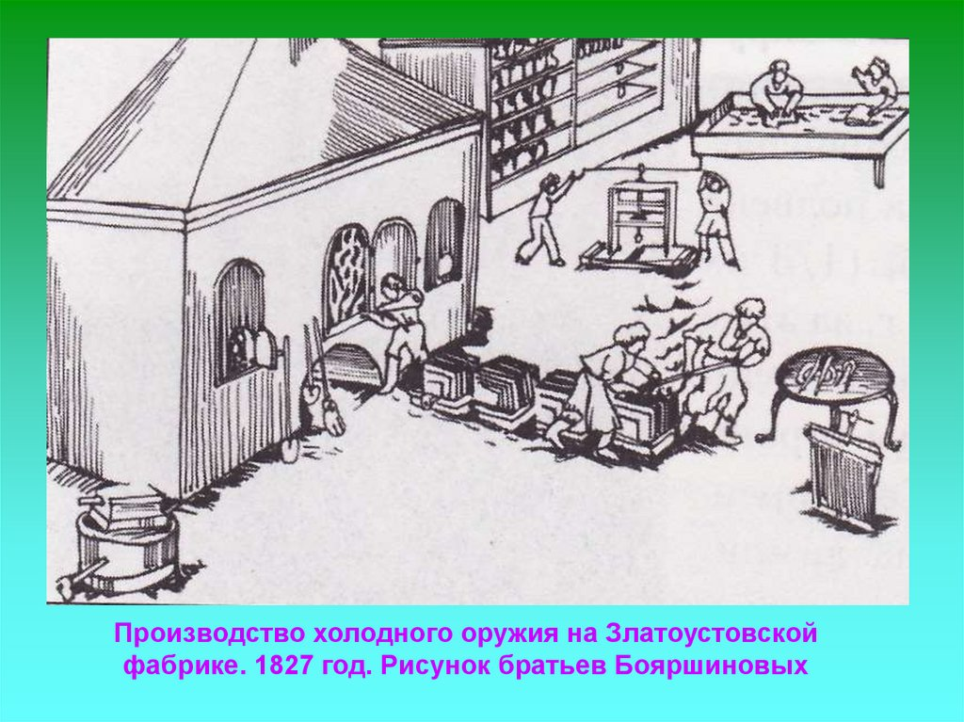

Slide 17
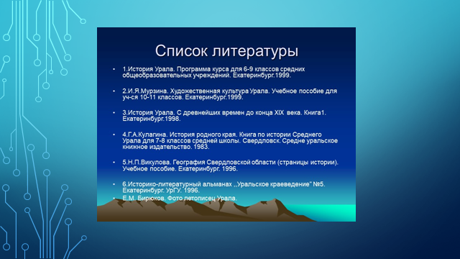

Slide 18
Спасибо за внимание

